Slide 1
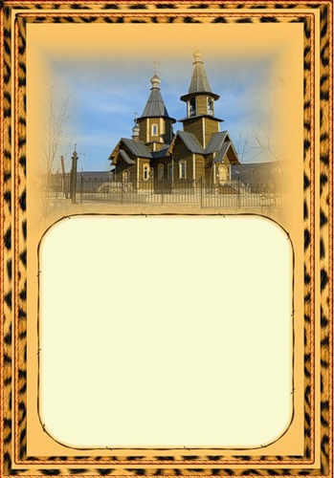
ВЕЛИКИЙ
в деревянном кружеве

Slide 2
Витославлицы–
музей под открытым
небом

Slide 3
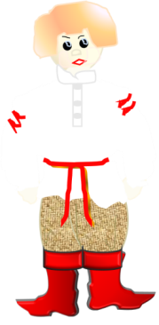
Коллекция музея деревянного зодчества в Витославлицах
представлена тремя основными типами сооружений:
1.Храмами
2.Избами.
3.Ветряными и водяными мельницами .
Здесь присутствуют:
Ветряная мельница из Ладошина.
Ветряная мельница из Подгощи
Ветряная мельница из Сидорково
Водяная мельница из Сорокино

Slide 4
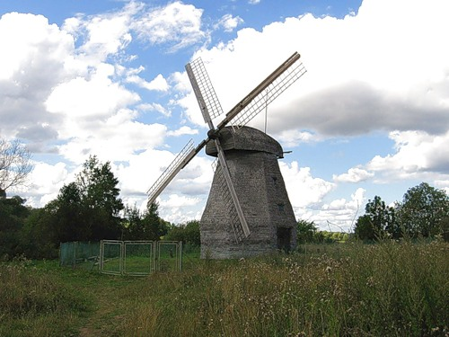
Мельница-
шатровик
Всего в Витославлицах четыре мельницы, которые привезены сюда из разных мест. Мельница-шатровик приводилась в действие посредством ветра. Это довольно большое сооружение с четырьмя
крыльями.
В старину на деревню приходилась 1-2 мельницы, а то и вовсе не было. Чтобы размолоть зерно, надо было ехать в соседнюю деревню.

Slide 5
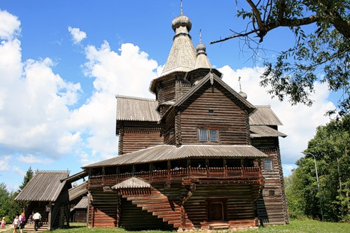
С монголо-татарским нашествием, накрывшем все княжества Руси, кроме Новгородской земли, храмовое строительство затихло или прекратилось вовсе. Новгород также тяжко переживал этот
период истории.
Строительство в нем и на его земле возобновилось лишь в самом конце XIII столетия. Но это уже давно было не княжеское государство, а боярская республика. XIV и первая половина XV столетий знаменуются уже буквально массовым созиданием домов божьих.

Slide 6
Храмы "демократизировались". Размеры их уже не велики,
постройки стали как бы домашними - приземленнее, доступнее.
Заказчиками выступают уже не князья, а боярство, посадники,
купеческие объединения, уличане. В сельской местности по
пятинам роль заказчиков выполняют боярские наместники.
Как грибы после дождя возникают монастыри и приходские
церкви. Деревянные постройки, сменяя друг друга из-за
гибели при пожарах, заменяются, наконец, каменными.
Наступает XVI столетие. К этому времени различаютдва ос-
новных типа, которые считаются древнейшими. На первый план
выдвигается клетская постройка, состоящая из трех, иногда двух ,
прямоугольных или квадратных в плане срубов, перекрытых
двухскатными крышами. Главный – помещение для прихожан
несколько возвышается над другими и венчается главкой.

Slide 7
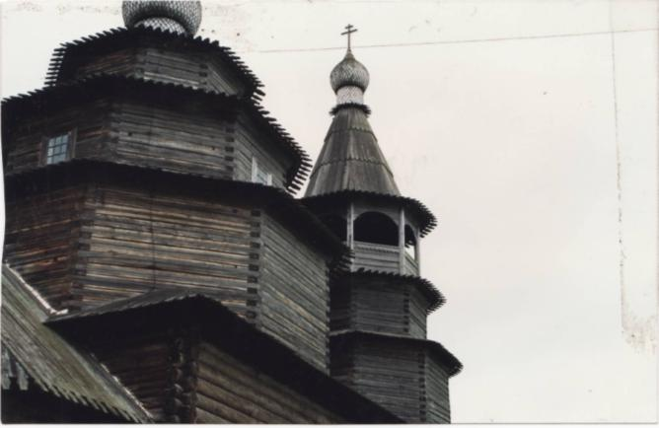
отводится шатровым церквам, названным так по высокой пирамидальной (шатровой) крыше. Помещения под нею, основной объем сооружения, могут быть решены различно. Либо это восьмерик с прирубами, либо крестчатый в плане сруб, либо просто куб четверика с обстройками, над которыми, если они служат приделами, могут возвышаться дополнительные шатры от двух до четырех и более. ВариаИмеются и другие поздние
Второе по времени
место отводится шатровым
церквам, названным
так по высокой пирамидальной
(шатровой) крыше.
Название дано, как и шатровым, по высокой криволинейной кровле,
напоминающей формой развитые граненые главки. Вершиной храмового
строительства, пожалуй, стали храмы многоглавые, сооруженные в
первой четверти XVIII века .

Slide 8
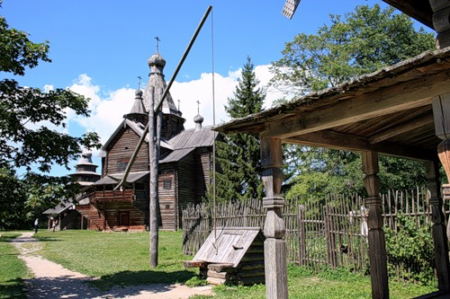
деревянная София Новгородская
Никольская из
из Тухоли
Никольская из Мякишево
ц.Рождества Богородицы
Успенская из Никулино
Никольская из В.Остров
Троицкая из Рекони
ц.Успения Богородицы
Запомни: вот эти церкви были перевезены
в Витославлицы и находятся там.

Slide 9
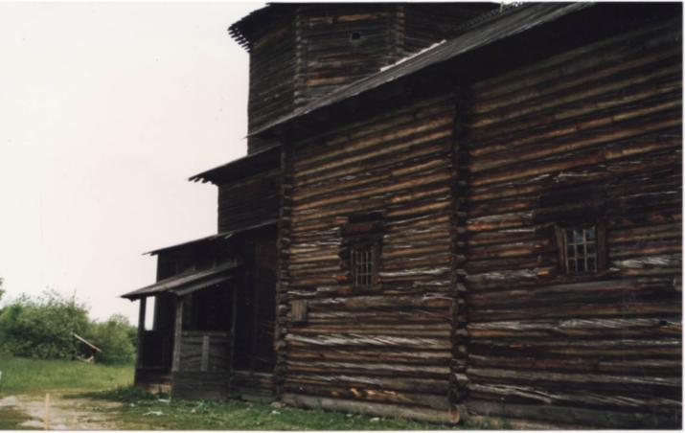
Исследователи различают, как правило, два основных типа, которые считаются древнейшими. На первый план выдвигается клетская постройка, состоящая из трех, иногда двух прямоугольных или квадратных в плане срубов, перекрытых двухскатными крышами. Главный - помещение для прихожан несколько возвышается над другими и венчается главкой. Второе по времени место

Slide 10
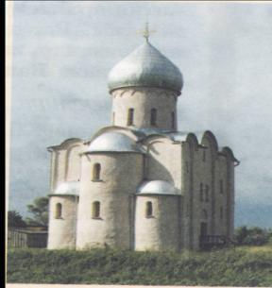
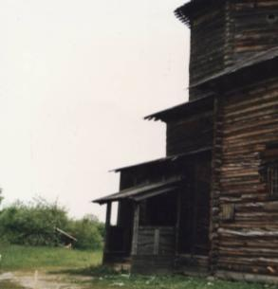
Из народного зодчества не случайно выделено деревянное.
Оно было повсеместным и наиболее распространенным.
Хотя на Новгородской земле существовало еще народное
каменное ,или правильнее каменно-кирпичное, создававшееся
во второй половине XIX в. и вписавшее яркую страницу в
историю русской архитектуры

Slide 11
Бытовая деревянная архитектура представлена
в Витославлицах такими памятниками:
Изба Екимовой
Амбар Алексеевой
Изба Туницкого
Изба Шкипарева
Изба Царевой
Изба Утенкова
Житница Смирнова
Житница Громовой
Кузница из Спас-Пископец
Гумно с ригой
Новая житница

Slide 12
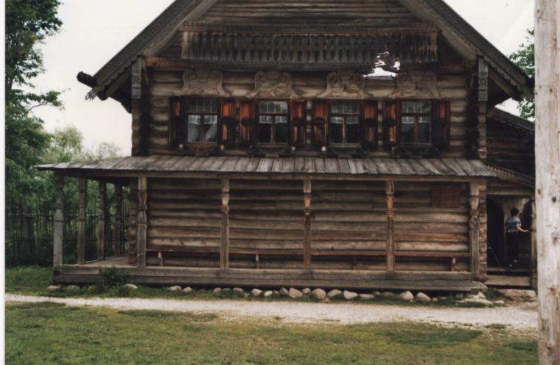
Бревна для строитель-
ства заготавливали поздней
осенью, зимой и ранней весной. Окончились поле-
вые работы,
обмолот зерна, заготов-
ка сена, пастьба домашнего скота и другие тяжелые многотрудные работы.
Время стало посвободнее.
Да деревья приготовились к зимней спячке.
Из леса готовили брус – основной строительный материал.
Пластины. Они сходны по характеру обработки с однокантновым
брусом. Бревно в этом случае протесывалось с одной стороны примерно н
а одну треть толщины, но не до сердцевины. Снимаемая часть могла быть
удалена путем откалывания ненужной части, называемой горбылём.
Он тоже шел в дело, а пластина начисто обрабатывалась, так же,
как и доски, топором и скобелем. Обычное применение пластин –
настилка полов и потолков.

Slide 13
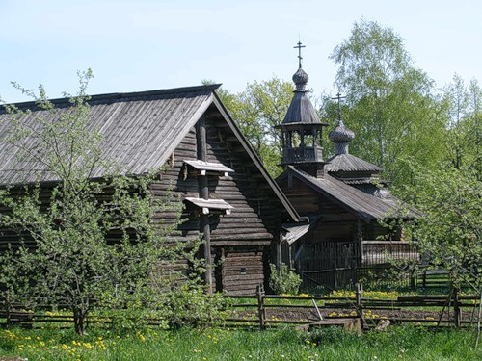
Изба Шкипаева
и часовня из деревни
Кашира.
Лемех или чешуя. В древ-
ности часто для его при-
готовления использова-
ли дуб, позднее - только
осину и уж совсем редко
хвойные (сосна, ель).
Заготавливались необ-
ходимой длины
чураки (чурки), менее
одного метра, раскалывались на пластины и обтесывались топором по
заданной ширине, толщине, кривизне и рисунку. Исключительно
кровельный материал.

Slide 14
Каркасная схема предполагает нижнюю бревенчатую или брусчатую горизонтальную обвязку в один - два - три и более венцов. Она несет круглые, но чаще квадратные в сечении стойки. Стойки же сверху закрепляются верхней обвязкой в один или несколько венцов. Она одновременно служит нижней опорой для крыши. Пространство между стойками может быть свободным, забранным досками снизу, что будет служить ограждением, заполненным досками доверху, но иметь дверные и оконные проемы. Нижнее ограждение может быть сплошным, или из резных дощатых или точеных балясин.

Slide 15
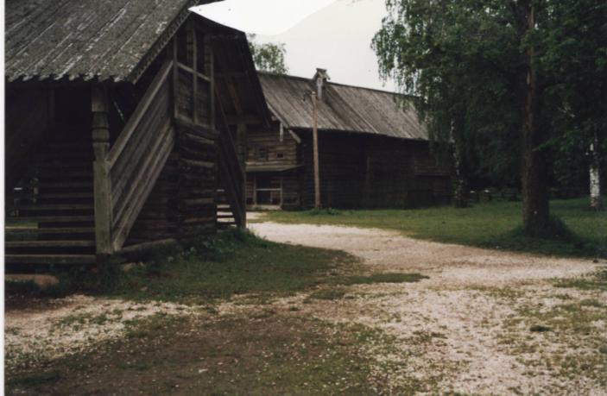
Улочка
в
Витославлицах
Венец - ряд бревен, уложенных
горизонтально примерно в одном
уровне. Ряд в плане может
образовывать разные геотермические фигуры от треугольника, квадрата, прямоугольника, пятигранника, шестигранника, восьмигранника (восьмерика) до двенадцатигранника и других многогранников. Уложенные друг на друга венцы составят сруб. Для плотного прилегания бревен вырубаются пазы.
Первоначально паз вырубался на верхнем бревне, позже – на нижнем.

Slide 16
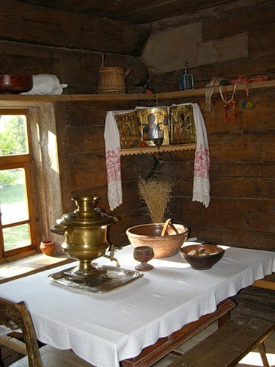
Красный угол
В музее можно посмотреть внутреннее
убранство избы. Деревянные некрашеные полы,
лавки вдоль стен, русскую печь.
Широко представлена кухонная утварь, пред-
меты обихода, орудия труда.

Slide 17
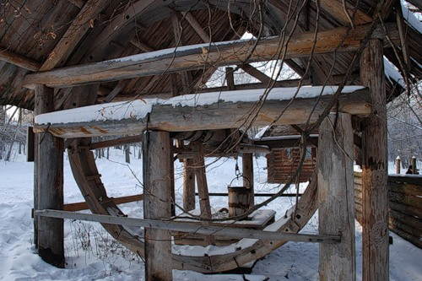
Колодец
Воду для питья,
приготовления пищи,
для бытовых нужд
крестьяне брали
из колодца.

Slide 18
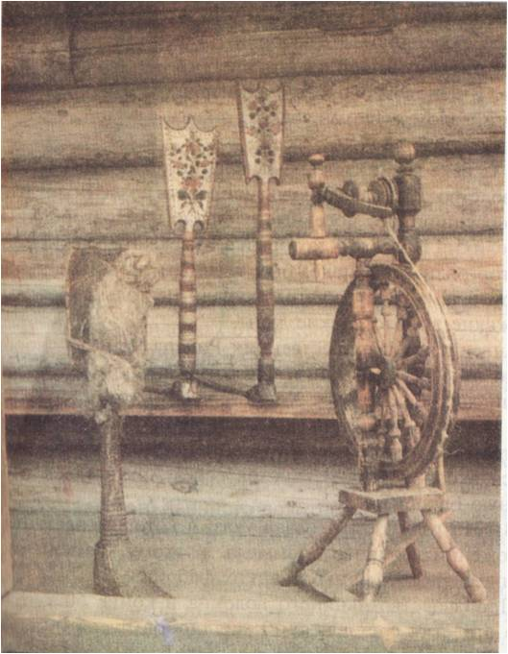
Прялки
и
самопрялки
Экспозиция прялок представляет все их виды: золоченки – с золотым
ободком – и крашенки – прялки с ярким цветочным орнаментом.
В основном представлены русские прялки.

Slide 19
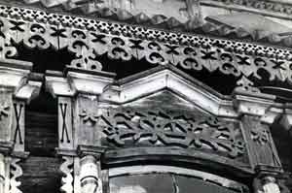
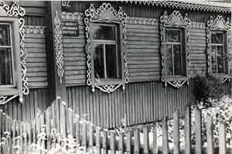
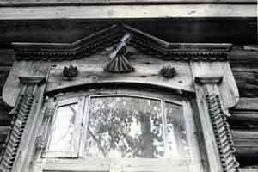
Декор окон
С огромной любовью древние зодчие украшали
жилище. Продумывали все: и декор интерьера,
И декор экстерьера. Окна с резными наличниками
являли собой не только украшение, но и превноси-
ли магический смысл: они защищали дом от злых
сил и привлекали силы добрые, силы солярные,
силы плодородия, силы, приносящие достаток
в семью.

Slide 20
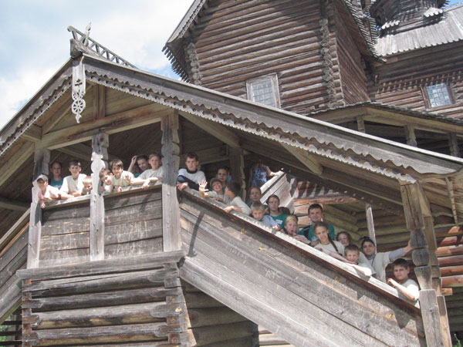
Добро пожаловать к нам в Русь деревянную в Русь кружевную,
В Русь древнюю …

